Slide 1
ITG Workshop 5G-Antennen
13. November 2018, Hochschule München
Regulatorische Betrachtungen
Thomas Weilacher
Vorsitzender ECC-Arbeitsgruppe Frequenzmanagement
thomas.weilacher@bnetza.de
1

Slide 2

Structure of the ECC
Struktur des Ausschusses ECC
Electronic
Communications Committee
Chairman: C. Woolford (G)
Vice-Chairmen: S. Pastukh (RUS)
J. Afonso (POR)
Steering Group
European
Communications Office
Director: P. Christensen (DNK)
Deputy Director: B. Espinosa (F)
WG CPG
WG FM
WG SE
WG NaN
ECC PT1
Conference
Preparatory Group
Frequency
Management
Spectrum
Engineering
Numbering
and Networks
IMT-Matters
Chairman:
A. Kühn (D)
Vice-Chairmen:
G. Osinga (HOL)
A. Kholod (SUI)
Chairman:
T. Weilacher (D)
Vice-Chairmen:
S. Talbot (G)
V. Durepaire (F)
Chairman:
J. André (F)
Vice-Chairmen:
J. Duque (POR)
k. Bejuk (HRV)
Chairman:
J. Vallesverd
(NOR)
Vice-Chairmen:
E. Greenberg (G)
V. Krastev (D)
Chairman:
S. Green (G)
Vice-Chairmen:
V. Milas (GRC)
E. Tonkikh (RUS)
Updated: October 2018

Slide 3
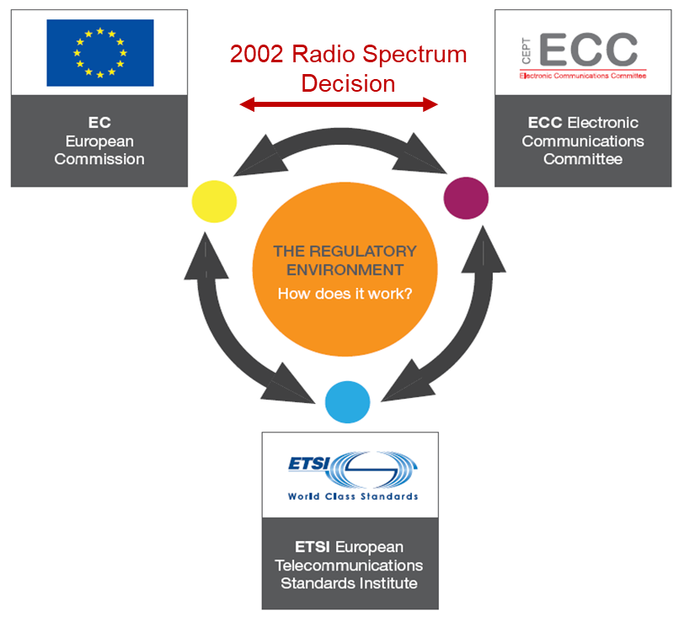
Regulatorisches Umfeld in Europa
Auf nationaler Ebene sind die betroffenen Frequenzverwaltungen zuständig.
Auf europäischer Ebene kooperieren die Europäische Kommission (EC), ETSI (Standardisierung) und der Ausschuss ECC („Electronic Communications Committee“) der Europäischen Konferenz der Post- und Telekommunikationsverwaltungen (CEPT¹⁾) bezüglich den regulatorischen Aspekten zur Harmonisierung und Spektrums-nutzung.
1) CEPT: Conférence Européenne des Administrations des Postes et des Télécommunications

Slide 4
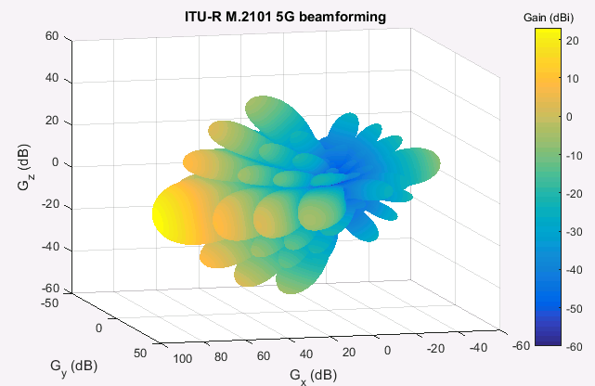
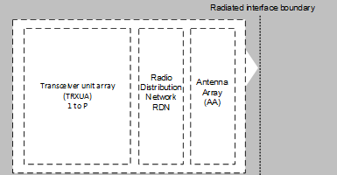
5G AAS - Allgemeines
„Active Antenna Systems“ (AAS) werden in 5G für Antennen mit hoher Richtwirkung („high gain directional beamforming“) benutzt, um die Datenraten für einzelne Nutzer und die Reichweiten zu maximieren.
Multiple Transceiver und Antennen sind in einem Single Array integriert:
Non-AAS architecture:
AAS-Architektur:

Slide 5
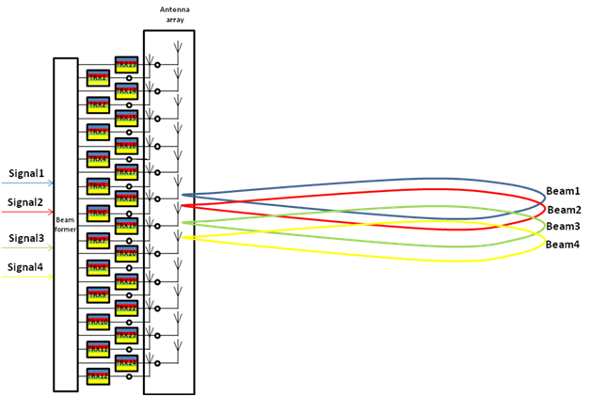
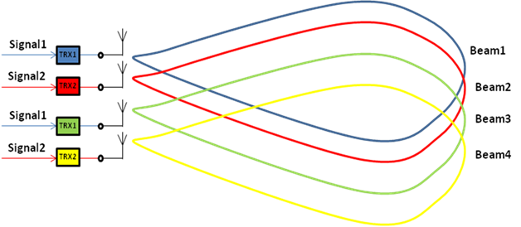
Vergleich - AAS und Non-AAS
4 way MIMO Non-AAS System with 4 TRX
4 way MIMO AAS System with 24 TRX
Quelle: Huawei

Slide 6
Regulatorische Herausforderungen durch AAS-Technologie
Schwierigkeit den maximalen Antennengewinn zu bestimmen aufgrund des dynamischen Beamforming – Wie kann man EIRP-Grenzwerte spezifizieren?
Keine Antennenanschlüsse – wie kann man geleitete („conducted“) Leistungsgrenzwerte bestimmen (z.B. für unerwünschte Aussendungen (Nebenaussendungen))?
Funkverträglichkeitsprobleme – wie kann man Richtung und Form der Aussendungscharakteristik bestimmen, insbesondere auch in Frequenzbereichen der Nebenaussendungen?
Keine Möglichkeiten für Messungen im Feld (Prüf- und Messdienst)?
→ CEPT/ECC (FM22, ECC PT1) arbeitet an diesen Fragestellungen

Slide 7
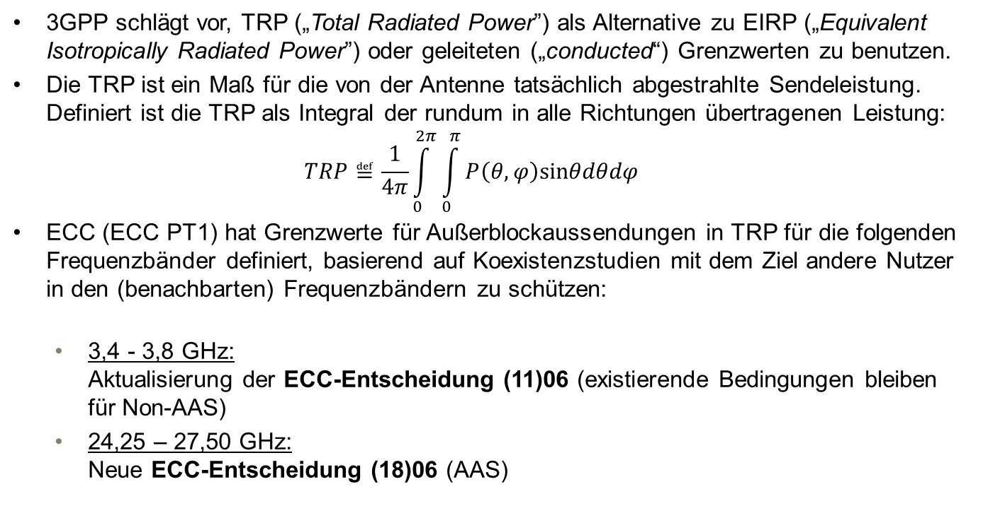
TRP (Total Radiated Power)
3GPP schlägt vor, TRP („Total Radiated Power”) als Alternative zu EIRP („Equivalent Isotropically Radiated Power”) oder geleiteten („conducted“) Grenzwerten zu benutzen.
Die TRP ist ein Maß für die von der Antenne tatsächlich abgestrahlte Sendeleistung. Definiert ist die TRP als Integral der rundum in alle Richtungen übertragenen Leistung:
  $$TRP≝\frac{1}{4π}\int_{0}^{2π}{\int_{0}^{π}{P\left(θ,φ\right)sinθdθdφ}}$$
ECC (ECC PT1) hat Grenzwerte für Außerblockaussendungen in TRP für die folgenden Frequenzbänder definiert, basierend auf Koexistenzstudien mit dem Ziel andere Nutzer in den (benachbarten) Frequenzbändern zu schützen:
  3,4 - 3,8 GHz:
  Aktualisierung der ECC-Entscheidung (11)06 (existierende Bedingungen bleiben für Non-AAS)
  24,25 – 27,50 GHz:
  Neue ECC-Entscheidung (18)06 (AAS)

Slide 8
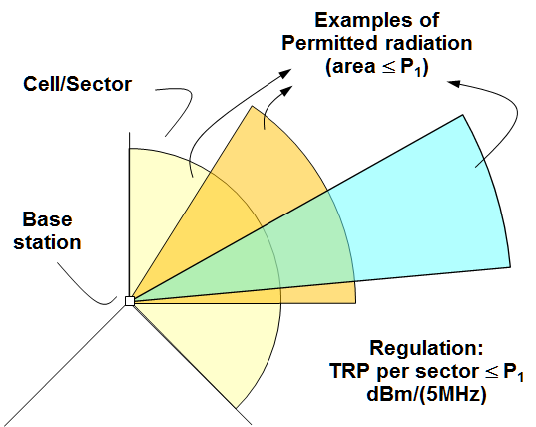
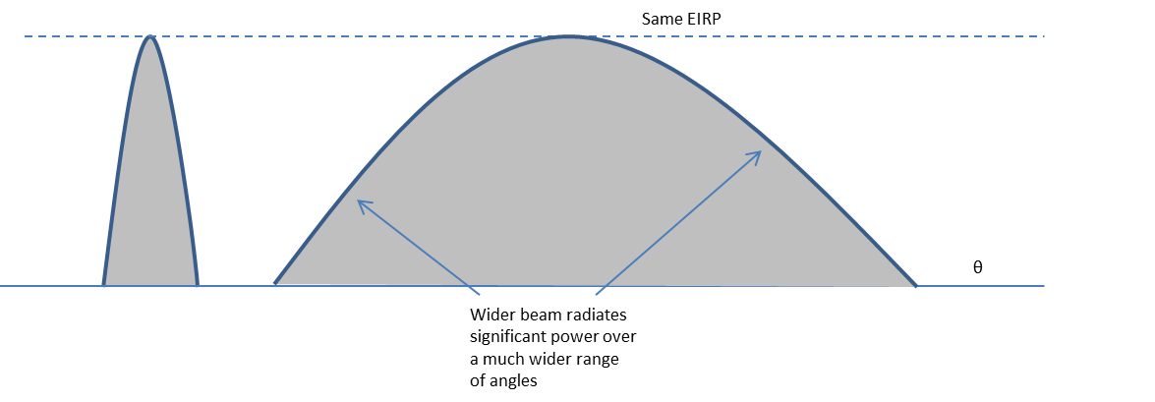
Grenzwerte TRP vs. EIRP - Interferenzbetrachtung
Durch einen TRP-Grenzwert kann dieselbe Leistung entweder über ein weiteres Gebiet verteilt oder in einem engeren Beam konzentriert werden.
Durch einen EIRP-Grenzwert kann mehr Leistung über einen größeren Bereich verteilt werden, wobei der Grenzwert immer noch eingehalten wird.
TRP bietet eine größere Flexibilität für den Netzausbau, wobei das Interferenzumfeld im Durchschnitt unverändert bleibt.

Slide 9
Grenzwerte der Nebenaussendungen („Spurious Emissions“)
Generische Grenzwerte für unerwünschte Aussendungen in der „Spurious Domain“ (Frequenzabstand größer als das 2,5-fache der Kanalbandbreite) - Nebenaus-sendungen - sind in der ERC-Empfehlung 74-01 spezifiziert.
ECC (SE PT 21) arbeitet an einer Revision dieser Empfehlung, insbesondere bezüglich der Grenzwerte für 5G AAS.
Tests mit verfügbaren 5G-Geräten haben gezeigt, dass der bestehende Grenzwert von
-30 dBm/MHz oberhalb 1 GHz kaum einzuhalten ist.
SE PT 21 betrachtet Alternativen, wie man die Grenzwerte spezifizieren könnte, insbesondere die Möglichkeiten für Grenzwerte bei verschiedenen Kanalbandbreiten.
Möglichkeiten (Messmethoden) für TRP-Messungen im Feld werden betrachtet.
Zeitplan: bis Mai 2019.

Slide 10
Frequenzregularien für die „5G-Pionierbänder“ (3,6 GHz, 26 GHz)
Öffentlich verfügbar auf der ECC-Internetseite (https://www.cept.org/ecc/deliverables/)
ECC-Entscheidung (11)06 (revidierte Version, 26.10.2018)
3400 - 3800 MHz;
Harmonisierte technische Bedingungen (BEM („Block Edge Mask“), LRTC („Least Restrictive Technical Conditions“));
Bandplan basierend auf TDD („Time Division Duplex“), Vielfache von 5-MHz-Blöcken;
Basierend auf Funkverträglichkeits- und Koexistenzstudien (ECC-Bericht 281 (technische Bedingungen), ECC-Bericht 287 (Defragmentierung));
Z. B. Koexistenz mit Erdfunkstellen des FSS, Schutz militärischer Radare unterhalb 3400 MHz;
CEPT-Bericht 67 (Grundlage für zukünftige EU-weite Harmonisierungsmaßnahme, Annahme des Durchführungsbeschlusses im RSC (Funkfrequenzausschuss) geplant in 12/2018);
Weiterer ECC-Bericht in Erarbeitung (Koexistenz in nichtsynchronisierten und semisynchronisierten Netzen („Toolbox“)).

Slide 11
Frequenzregularien für die „5G-Pionierbänder“ (3,6 GHz, 26 GHz)
ECC-Entscheidung (18)06 (06.07.2018, korrigiert am 26.10.2018)
24,25 – 27,50 GHz;
Harmonisierte technische Bedingungen (BEM („Block Edge Mask“), LRTC („Least Restrictive Technical Conditions“));
Bandplan basierend auf TDD („Time Division Duplex“), 200-MHz-Blöcke;
Basierend auf Funkverträglichkeits- und Koexistenzstudien (CEPT-Bericht 68);
Z. B. Schutz von Satellitenfunkdiensten (EESS/SRS/ISS/FSS), des Radioastronomiefunkdienstes (RAS) und des festen Funkdienstes (Richtfunk);
Überprüfung der Bedingungen innerhalb von 5 Jahren;
Neue ECC-Empfehlung (19)01 in Erarbeitung (Koexistenz mit Erdfunkstellen);
Das Band 24,25 – 27,50 GHz ist nicht geeignet für Verbindungen zwischen Basisstationen (des Mobilfunks) und Drohnen;
CEPT-Bericht 68 (Grundlage für zukünftige EU-weite Harmonisierungsmaßnahme, Annahme des Durchführungsbeschlusses im RSC (Funkfrequenzausschuss) geplant in 03/2019);
Weiterer ECC-Bericht in Erarbeitung (Koexistenz in nichtsynchronisierten und semisynchronisierten Netzen („Toolbox“)).

Slide 12
Öffentliche Konsultation
Folgende Entwürfe zu ECC-Entscheidungen, ECC-Berichten und einer ECC-Empfehlung sind gegenwärtig in der öffentlichen Konsultation (bis zum 11. Dezember 2018):
Link:
https://www.cept.org/ecc/tools-and-services/ecc-consultation
ECC-Entscheidungen (Entwürfe)
Revidierte Version der ECC-Entscheidung (06)01 zu den gepaarten 2-GHz-Bändern (1920 - 1980 MHz / 2110 - 2170 MHz);
Revidierte Version der ECC-Entscheidung (06)13 zu den Bändern bei 900 MHz (880 - 915 MHz / 925 - 960 MHz) und 1800 MHz (1710 - 1785 MHz / 1805 - 1880 MHz), noch keine BEM, Aufnahme der Referenzen zu den 5G-Standards.

Slide 13
Öffentliche Konsultation
ECC-Berichte (Entwürfe)
ECC-Bericht 296 (Synchronisierung innerhalb 3400 - 3800 MHz),
dieser Bericht ergänzt die Ergebnisse der ECC-Berichte 216 und 281 und soll die nationalen Frequenzverwaltungen bei der Implementierung unterstützen;
ECC-Bericht 297 (Basis für die Änderungen in der ECC-Entscheidung (06)13 zu den Bändern bei 900 MHz und 1800 MHz); zweistufiges Verfahren; zunächst referenziert man die 5G - Standards, bis Juni 2020 soll eine BEM entwickelt werden;
ECC-Bericht 298 (Basis für die Änderungen in der ECC-Entscheidung (06)01 zu den gepaarten 2-GHz-Bändern), an den Bandgrenzen sind 300 kHz Schutzabstand (wie zuvor) in der Diskussion, Kommentare auch hierzu werden erwünscht.
ECC-Empfehlung (Entwurf)
ECC-Empfehlung (19)01 (Koordinierung zwischen 5G bei 26 GHz (25,5 - 27 GHz) und SRS/EESS-Erdfunkstellen).

Slide 14
CEPT 5G Roadmap
    „CEPT 5G Roadmap“
    https://cept.org/ecc/topics/spectrum-for-wireless-broadband-5g
    Das Ziel ist, neben der Überarbeitung der Regularien für die Bänder 3,4 – 3,8 GHz, 26 GHz, 900/1800 MHz und den gepaarten 2-GHz-Bändern, auch die ECC-Entscheidungen zu MFCN in den anderen Bändern zu überprüfen, um die Eignung für 5G sicherzustellen:
    MFCN in 700 MHz, 800 MHz, 2,3 GHz, 2,6 GHz;
    Auch vertikale Marktsektoren (Verkehr, BOS (ECC-Entscheidung (16)02 (Entwurf) zu den 400- und 700-MHz-Bändern wurde überarbeitet), Bahnen (Entwurf des ECC-Berichts 294 im öffentlichen Konsultationsverfahren bis zum 23.11.2018 (900 MHz, 1900 MHz, 2290 - 2400 MHz in der Diskussion))) werden betrachtet;
    60-GHz-Bereich (57 – 66 GHz (zukünftig evtl. bis 71 GHz)), Teil der 7. Aktualisierung der Kommissionsentscheidung zu den SRDs (Entwurf zum CEPT-Bericht 70), Nutzung in Europa auf der Basis von Allgemeinzuteilungen;
    Workshop zu den vertikalen Sektoren im Mai 2019 in Kopenhagen in Vorbereitung (endgültiger Termin, siehe Kalender: https://www.cept.org/ecc/meeting-calendar/)

Slide 15
Kontakte
ECO - Kontakt: | Internet: www.cept.org/ecc
ECO Nyropsgade 37, 4 DK-1602 Kopenhagen Dänemark Tel: +45 33 89 63 00 eco@eco.cept.org
WG FM - Kontakt:
Thomas Weilacher
thomas.weilacher@bnetza.de
Tel: +49 6131 183119

